Slide 1
ODLOČILNO LETO 1917

Slide 2
Kdo meri moči na morju in kako?
Zakaj so ZDA vstopile v vojno?
Zakaj je v Rusiji prišlo do revolucije? Navedi posledice.

Slide 3
1. V spopadih na morju sta moči merili Velika Britanija in Nemčija:
Nemci so s podmornicam povzročili velike izgube antantnim silam.
Angleži so vzpostavili pomorske blokade nemških pristanišč.
Nemci so razglasili neomejeno podmorniško vojno.
Antantni poveljniki so uvedli potovanje v konvojih z rušilci in podporo letal.
Maja 1915 so Nemci potopili ameriško potniško ladjo Lusitanio.
Februarja 1917 so angleški vohuni prestregli nemško ponudbo Mehiki.
Aprila 1917 so ZDA napovedale vojno Nemčiji.
Nove ameriške enote so okrepile antanto
in prispevale k zmagi.

Slide 4
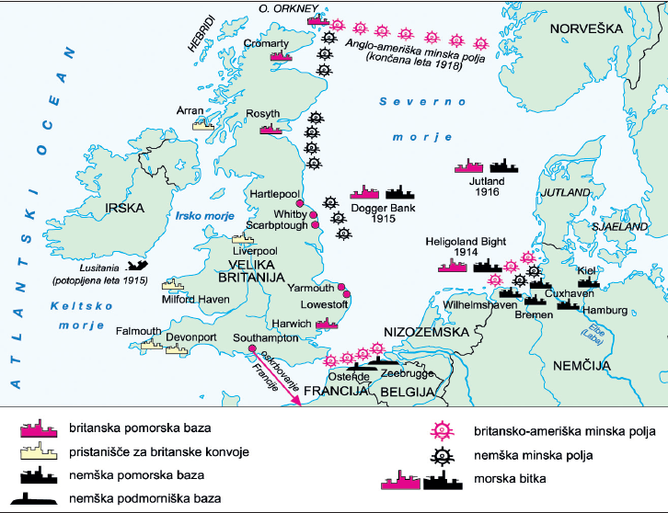
Zakaj so ZDA stopile v vojno

Slide 5
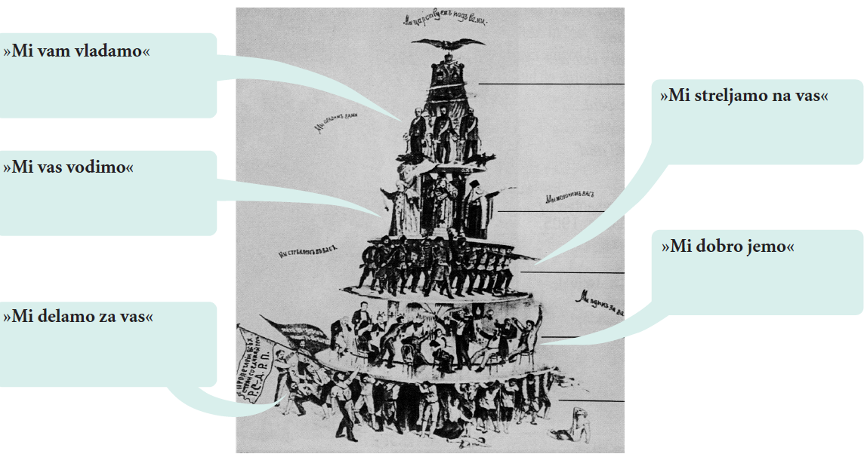
3. Kateri so bili vzroki za nezadovoljstvo v Rusiji?

Slide 6
Od začetka 20. stoletja je v Rusiji naraščala opozicija. Zahtevali so spremembe:
- meščani – parlamentarno monarhijo,
- manjševiki – izboljšanje z reformami,
- boljševiki – revolucijo.
Razmere v ruskem carstvu so se v času vojne še poslabšale:
- izgube na fronti,
- pomanjkanje moške delovne sile,
- pomanjkanje hrane, porast cen.

Slide 7
Začetek 20. st.: Rusija je gospodarsko in politično zaostala država, to se v času
1. svetovne vojne še bolj poglobi
manjševiki (za reforme)
želja delavcev po uporu:
boljševiki (za revolucijo)
1917:
- februarska revolucija: “Dol car in vojna! Kruha!”
Sovjeti (=delavci, vojaki in kmetje) se povežejo s predstavniki razpuščene dume,
odstavijo carja DVOVLADJE
so za: ustavno monarhijo demokratično republiko
- oktobrska revolucija: boljševiki z Leninom na čelu zasedejo Zimski dvorec (= sedež vlade v Petrogradu) in prevzamejo oblast Rusija postane 1. socialistična država na svetu: “Oblast sovjetom! Zemljo kmetom! Mir ljudem!” VOJNI KOMUNIZEM
parlament

Slide 8
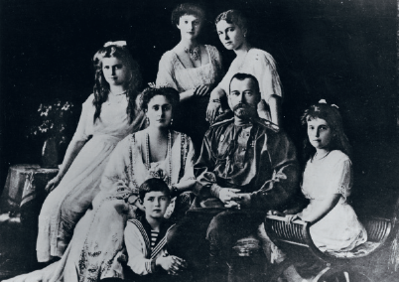
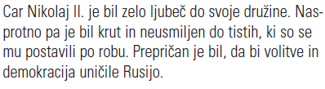
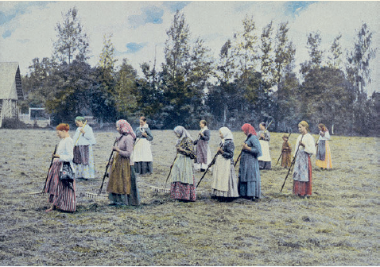

3. REVOLUCIJA, KI JE PRETRESLA SVET
“Oblast sovjetom! Zemljo kmetom! Mir ljudem!”

Slide 9
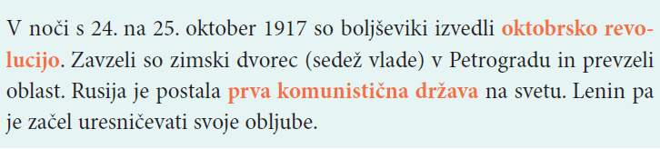
Kaj se je zgodilo oktobra 1917 v Petrogradu?
Revolucija
Petrograd

Slide 10
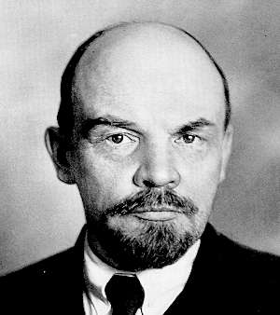
VOJNI KOMUNIZEM: podržavi se zemlja, tovarne, banke in industrija
Kljub temu se gospodarsko stanje države ne
izboljša in Lenin objavi leta 1921 NEP (= Novi
ekonomski program).
Vladimir Iljič Uljanov Lenin

Slide 11
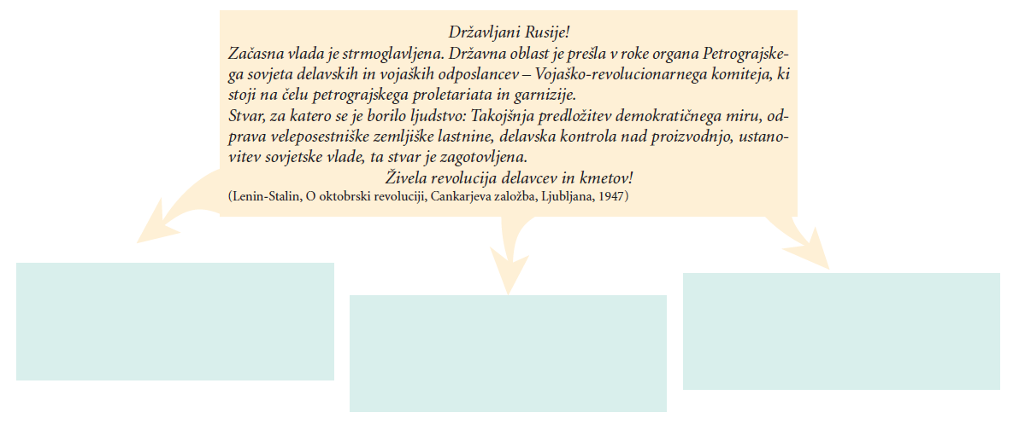
Katere ukrepe je sprejela nova boljševiška oblast?
Takojšen mir
Ustanovitev sovjetske vlade
Odprava veleposestniške lastnine, delavski nadzor nad proizvodnjo

Slide 12
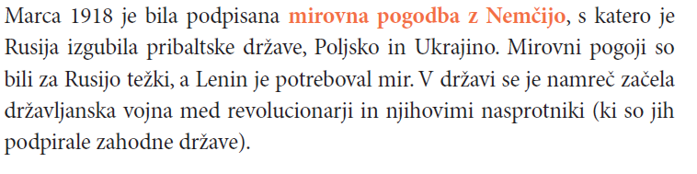
Zakaj se je Lenin odločil za podpis premirja z Nemčijo?

Slide 13
PONOVIMO
Kaj je ZDA spodbudilo k vstopu v vojno?
Opiši položaj v Rusiji pred revolucijo.
Katere spremembe so boljševiki uvedli z revolucijo?
Premisli:
Ali je vstop ZDA v vojno vplival na izid vojne?
Pojasni.

